Slide 1
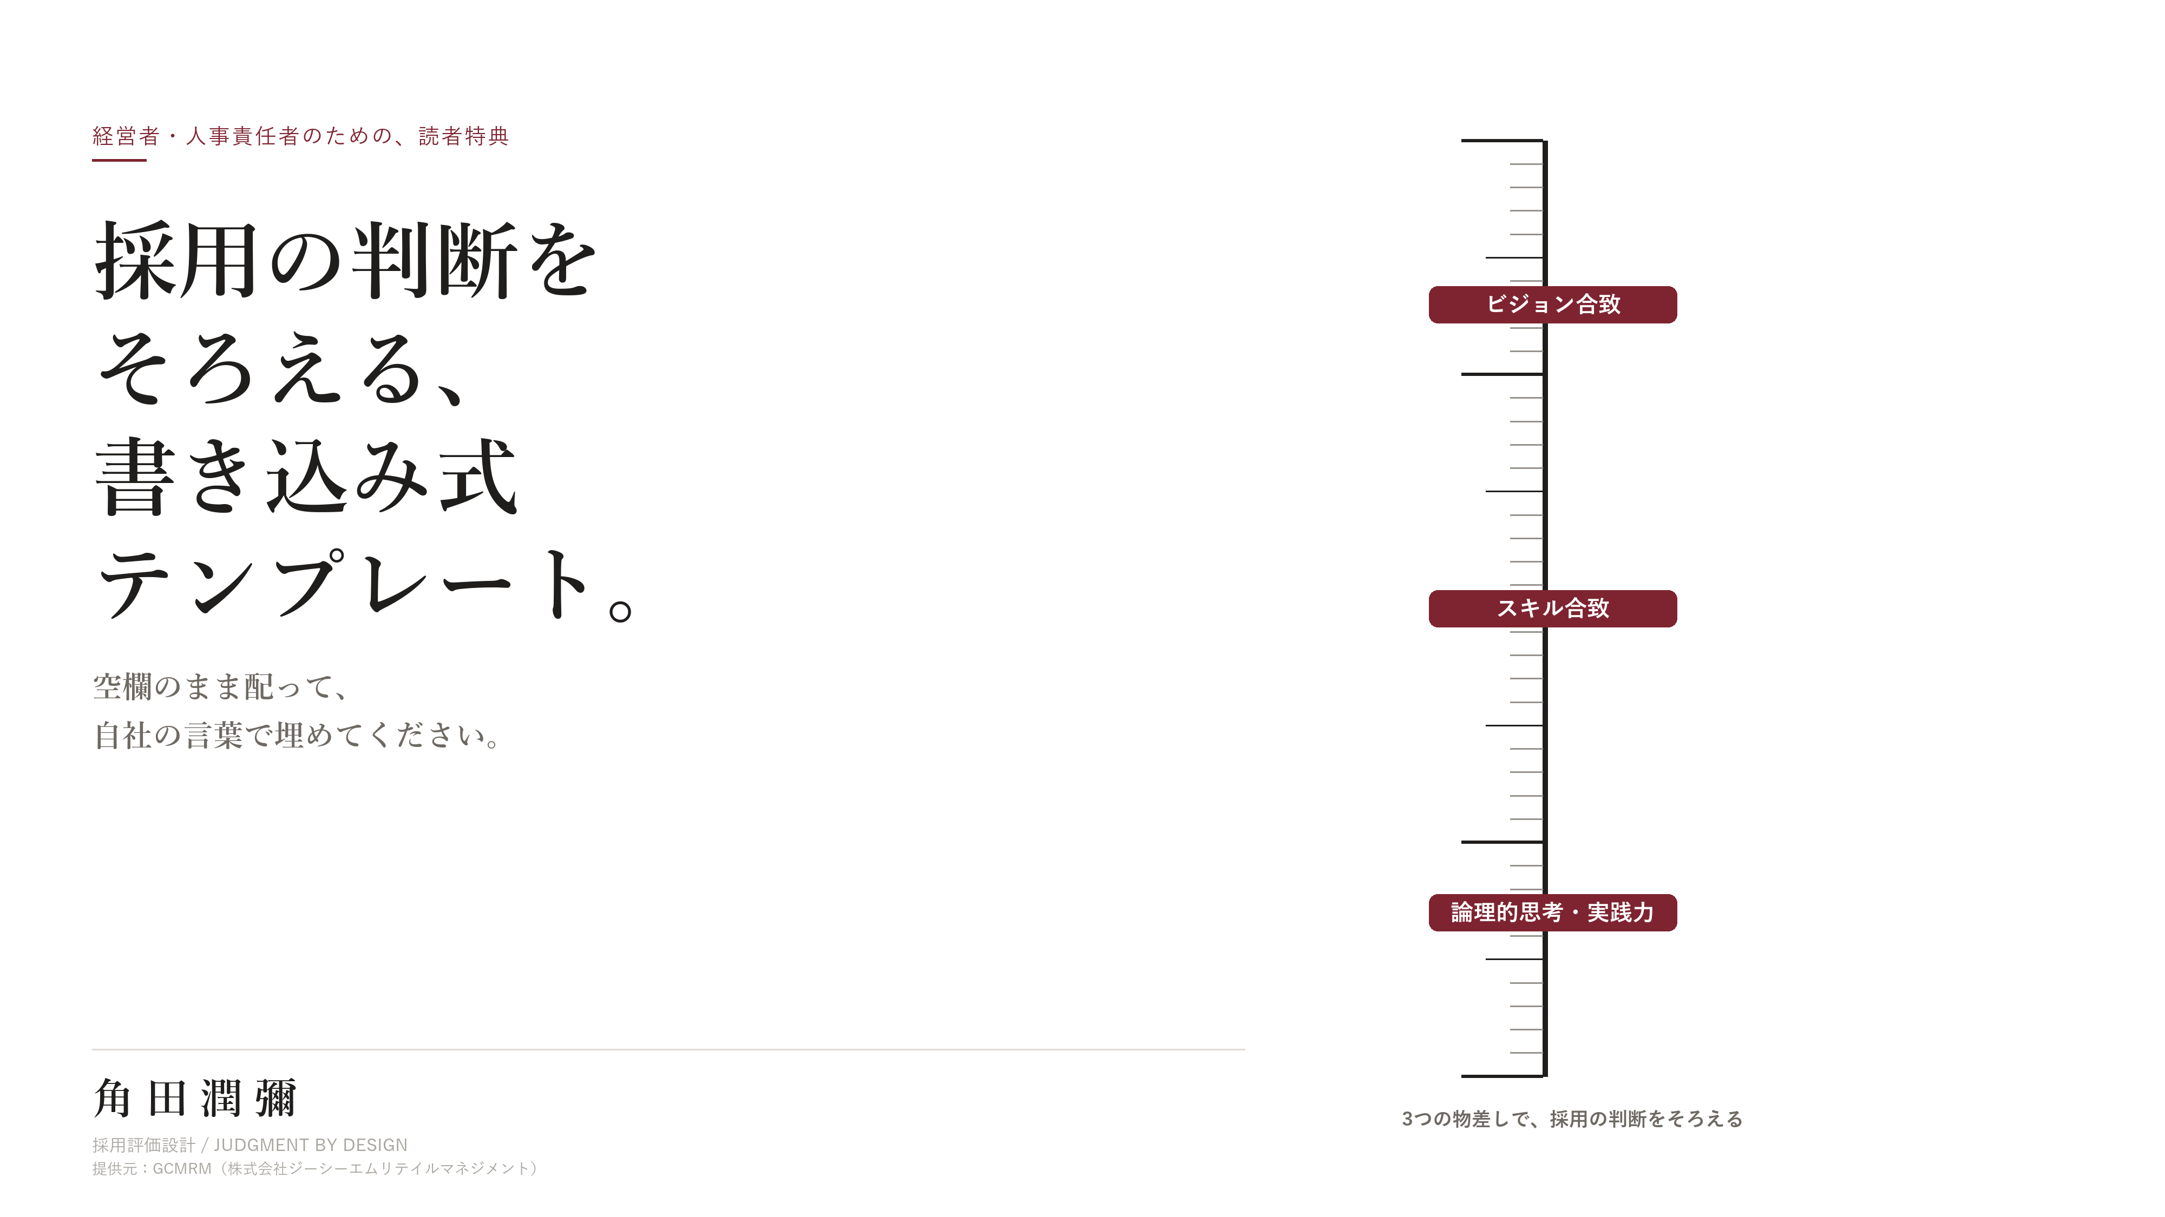

Slide 2
HOW TO USE
使い方
全部で5つの、空欄のフォーマットです。書き方・考え方は、書籍の本文に書いてあります。
① 要件定義書 ― 採用するポジションの条件を、部門と採用担当ですり合わせる
② ヒアリングシート ― 経営者・人事責任者に「活躍する人」を聞き出す
③ 書類選考のチェックシート ― 書類で見る点をそろえる
④ 面接評価シート ― 三つの視点で、面接の記録を残す
⑤ 導入のレビューチェックリスト ― 基準を現場に渡す前に確認する
各ページの右上に、書籍の該当する章・節を示しています。埋める前に、そこを読んでください。
採用評価設計 読者特典 ／ JUDGMENT BY DESIGN
1

Slide 3
01 / TEMPLATE
書籍 第5章 5-1・5-2
要件定義書
自社の言葉で埋めてください。書き方は、右上の書籍の章を読んでください。
区分 | 記入する項目
基本情報
職務内容
必須スキル
歓迎スキル
求める人物像
処遇条件
募集背景と魅力
採用評価設計 読者特典 ／ JUDGMENT BY DESIGN
2

Slide 4
02 / TEMPLATE
書籍 第12章 12-2
ヒアリングシート
経営者・人事責任者に、1〜2回のヒアリングで埋めます。個人名は伏せてかまいません。
確認項目 | 聞き取った内容
経営理念の体系
活躍している人のイメージ
採用でつまずいている点
事業のフェーズと求める人の像
キャリアパス
採用評価設計 読者特典 ／ JUDGMENT BY DESIGN
3

Slide 5
03 / TEMPLATE
書籍 第6章 6-1〜6-4
書類選考のチェックシート
応募者ごとに確認します。
見る点 | 確認すること | 判定
経歴の一貫性
在籍期間
職務内容の具体性
実績と成果の明示
書類の構成と文体
体裁
総合判定： 通過 ／ 見送り 備考：
採用評価設計 読者特典 ／ JUDGMENT BY DESIGN
4

Slide 6
04 / TEMPLATE
書籍 第9章 9-1・9-2
面接評価シート
面接が終わった直後に書きます。遅くとも翌日までに。
項目 | 記録
面接段階（一次／二次）
総評（通過／見送り）
概要
ビジョン合致・なぜそう評価したか
スキル合致・なぜそう評価したか
論理的思考・実践力・なぜそう評価したか
コンピテンシーのレベル
懸念・次の面接官への申し送り
採用評価設計 読者特典 ／ JUDGMENT BY DESIGN
5

Slide 7
05 / CHECKLIST
書籍 第9章 9-2・9-5／第12章 12-3
導入のレビューチェックリスト
基準と資料を現場に渡す前に確認します。
ひな形の文言がそのまま残っていないか
採用基準と評価基準が経営理念と矛盾なくつながっているか
コンピテンシーのレベルの定義と評価尺度が面接評価シートと一致しているか
「誰が担当しても同じ結論になるか」を基準に判断の論理が具体的に書かれているか
応募者の実名や書類など個人情報が資料やひな形に残っていないか
応募者本人に責任のない事柄（家族、生活環境など）を質問に入れていないか
面接の録画・録音は事前に伝えて、同意を得ているか
リファレンスチェックは本人の同意を得て実施しているか
採用評価設計 読者特典 ／ JUDGMENT BY DESIGN
6

Slide 8
NEXT STEP
自社に合わせて、更新しながら使ってください。
判断基準づくりを、初めから伴走してほしい場合は、個別にご相談いただくこともできます。
hr@gcm-grp.com
https://gcm-grp.com/judgment/
件名に「書籍を読んで」とご記載いただければ、スムーズにご案内します。
本資料は、書籍『採用は「見る目」で決めない』の読者特典です。社内での共有・転載・会議での配布は自由に行っていただけます。

